Slide 1
Epreuve E4 : Conception préliminaire de produits carrossés
(Coefficient 4)
L’évaluation a pour support une étude de conception préliminaire répondant à un besoin de conception ou de modification de tout ou partie d’un produit carrossé
Problématique industrielle authentique
Epreuve ponctuelle écrite de 4 heures
Conception préliminaire
Bureau d’études
Une fiche nationale d’évaluation

Slide 2
Finalités et objectif de la sous-épreuve
Mettre le candidat en situation d’exécuter tout ou partie des tâches professionnelles issues des activités suivantes :
  Conception et pré-industrialisation
    Analyser le besoin d’un client
    Élaborer tout ou partie du CDCF
    Réaliser la conception ou la modification préliminaire
    Concevoir l’intégration d’équipements sur véhicules
    Vérifier les spécifications du CDC à l’aide d’un prototype
  Homologation
    Participer à l’élaboration d’un dossier d’homologation
Conception préliminaire
Permettre l’évaluation des compétences ci-dessous:
  C01. Elaborer un CDCF
  C02. Déterminer les caractéristiques d’un produit carrossé
  C03. Réaliser une conception préliminaire
!
On prendra soin à ce que chaque épreuve couvre 60% des compétences visées.
(voir les compétences détaillées et indicateurs de performance)

Slide 3
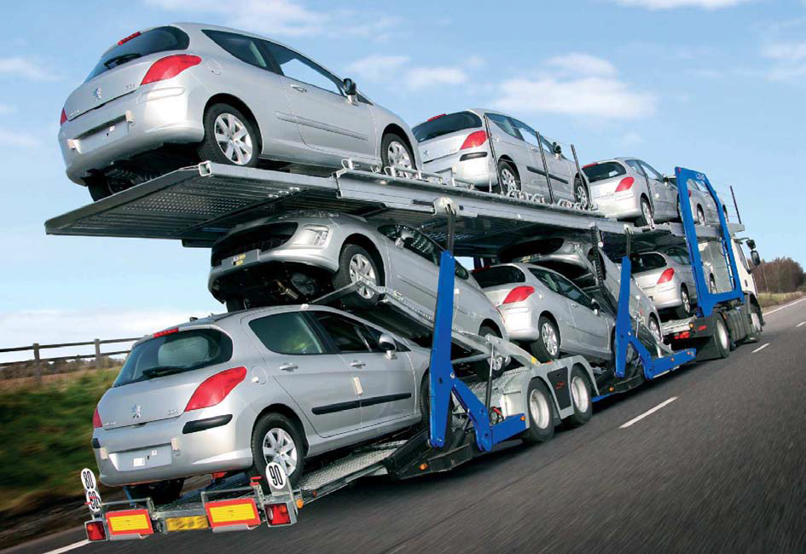
Exemple de sujet
Le Porte voiture Lohr

Slide 4
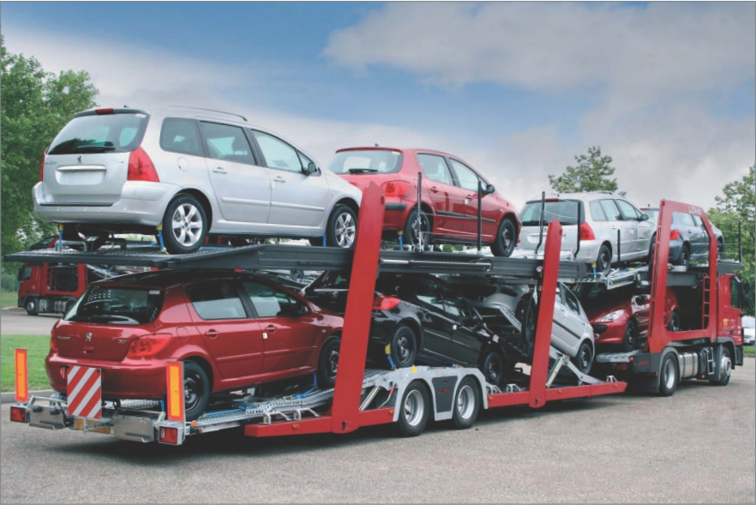
Analyser le besoin du client
Le besoin du client : Réaliser un véhicule très polyvalent pouvant transporter de la petite citadine au VUL
  Véhicule dont le poids peut varier de 500 jusqu’à 2000 kg
  Véhicule dont la longueur peut varier de 3 à 5 mètres
  Véhicule dont la hauteur peut varier de 1m30 à 2m50
Interpréter le besoin du client et ses exigences (implicites et explicites).
Reformuler éventuellement l’expression de ce besoin.
Estimer la capacité de
l’entreprise à répondre
à la demande
Comment réaliser cette polyvalence ?

Slide 5
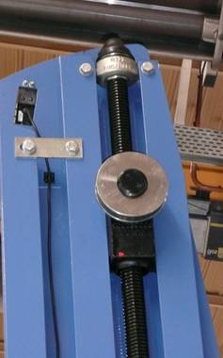
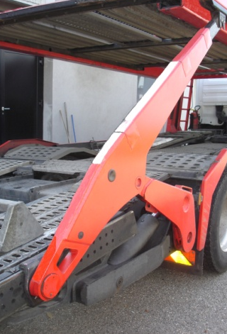
2 familles de système de levage
Analyser le besoin du client
Levage à glissière et transmission hélicoïdale
- maintenance
Levage à compas :
plus de flexibilité, peu de maintenance

Slide 6
Elaborer tout ou partie du CDCF
Identifier les différentes fonctions du produit.
Hiérarchiser les différentes fonctions.
Identifier les critères associés aux fonctions et les niveaux d’acceptation.
Intégrer les contraintes réglementaires et normatives dont celles liées aux homologations.
Rédiger le cahier des charges fonctionnel.

Slide 7
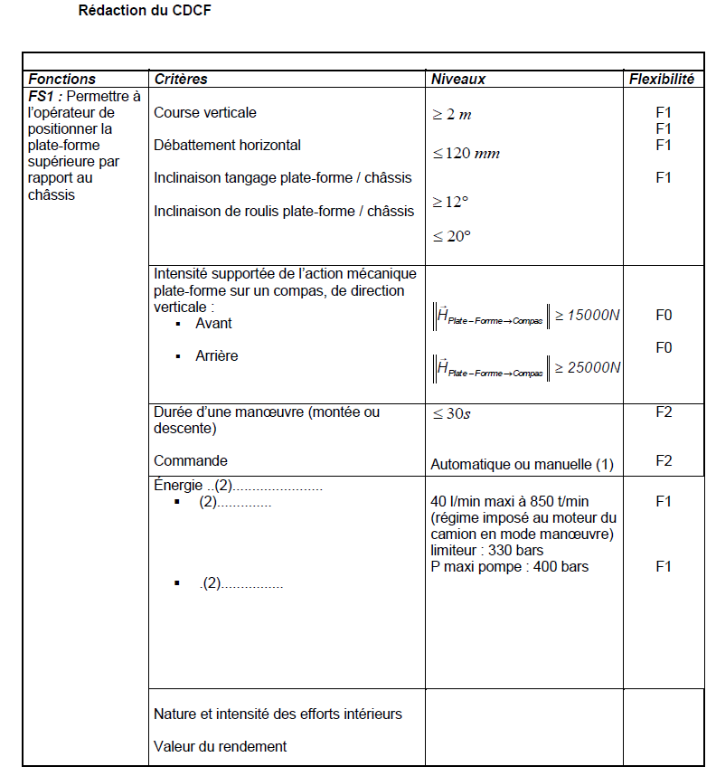
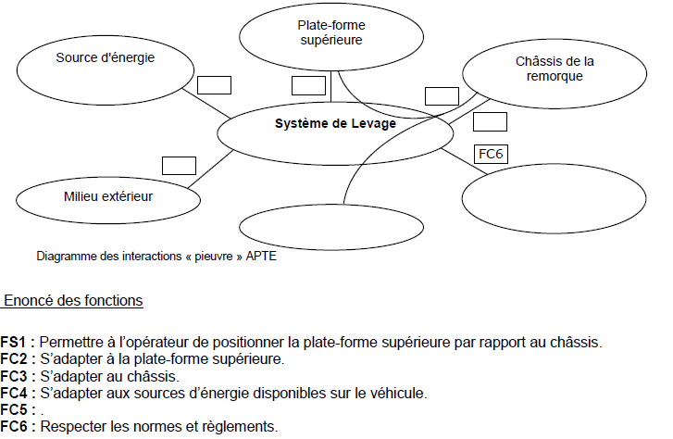
  Travaux sur une analyse fonctionnelle partielle
Elaborer tout ou partie du CDCF
    Environnement du produit
    Énoncé des fonctions
    Décompositions en fonctions élémentaires
    Caractérisations des fonctions
    Rédaction d’une partie du CDCF

Slide 8
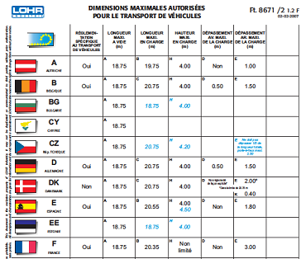
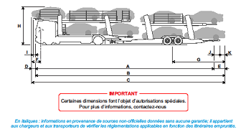
Intégration des contraintes réglementaires sur la longueur du véhicule pour une homologation avec circulation en France – dérogation au code de la route
Elaborer tout ou partie du CDCF

Slide 9
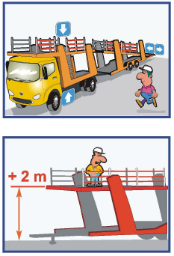
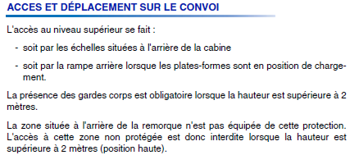
Intégration des directives machines pour la phase de chargement - déchargement
Elaborer tout ou partie du CDCF

Slide 10
Réaliser la conception préliminaire
Analyser le cahier des charges fonctionnel.
Rechercher des principes de solutions.
Rechercher des solutions constructives et préparer l’élaboration de la maquette de conception préliminaire en intégrant le choix des matériaux, les contraintes de réalisation (nombre de produits, délais, les procédés…), les contraintes de coûts et les contraintes du styliste.
Valider les solutions par simulation numérique.

Slide 11
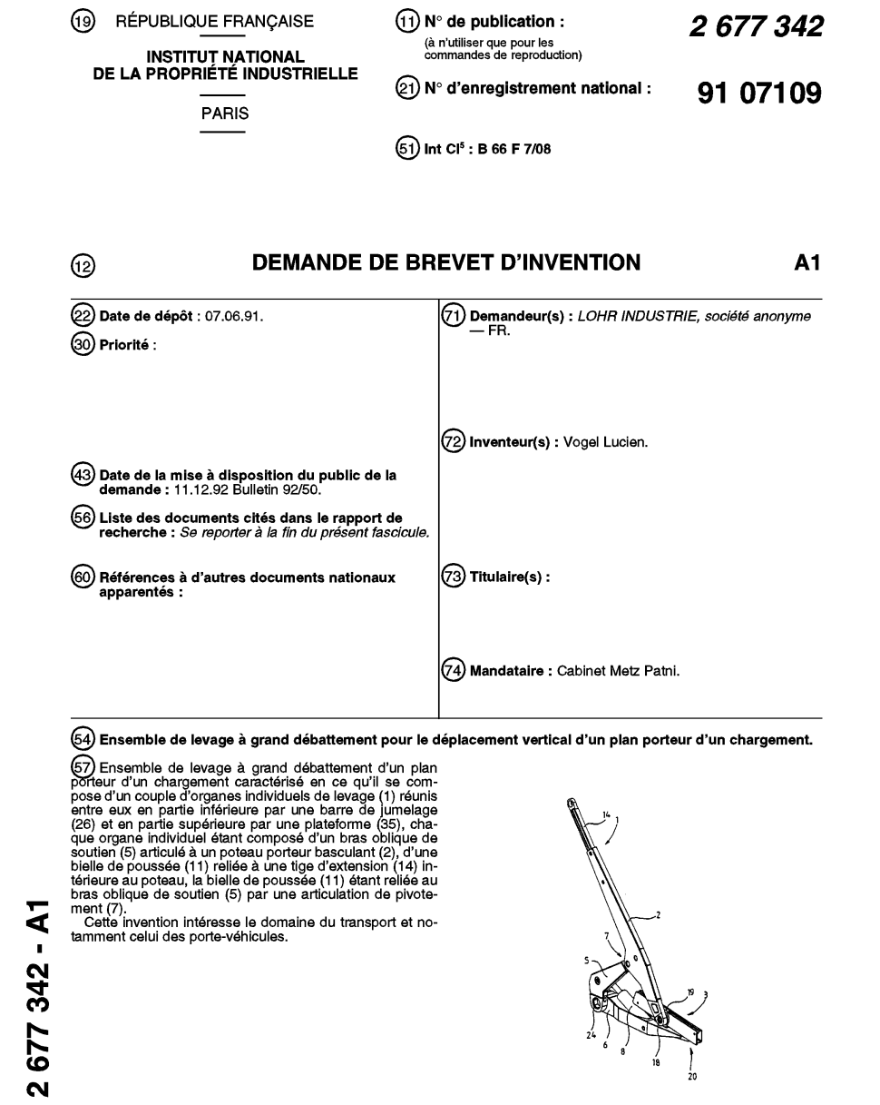
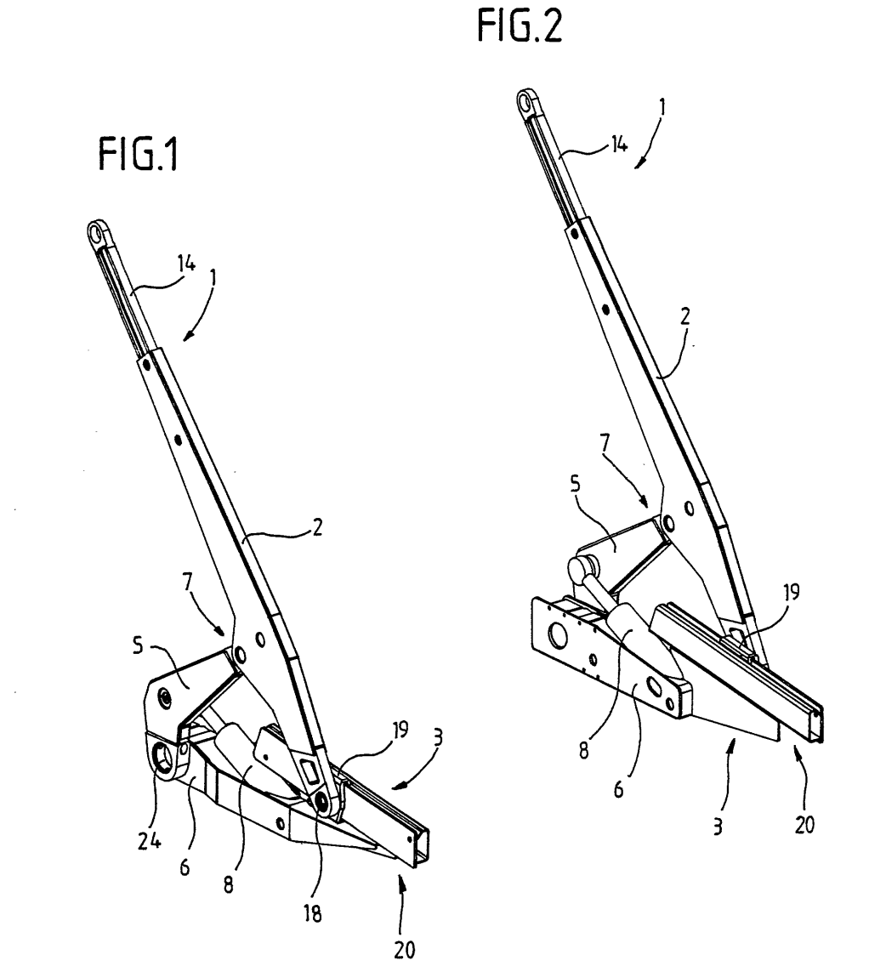
Analyse d’un Brevet
Réaliser la conception préliminaire

Slide 12
  Vérifier les éléments du cahier des charges en termes de course de levage, de débattement horizontal, de respect des inclinaisons de tangage de roulis de la plate forme par rapport au châssis
Réaliser la conception préliminaire
FS1 : Permettre à l’utilisateur de positionner la plate-forme supérieure par rapport au châssis
Fonctions | Critères | Niveaux | Flexibilité
Ft111 : Autoriser les degrés de liberté souhaités Ft1111 : Limiter l’inclinaison accidentelle de la plate-forme /axe x | Course verticale Débattement horizontal Inclinaison tangage plate-forme / châssis Inclinaison de roulis plate-forme / châssis | >2m <120mm >12° <20° | F1 F1 F1 F1
Ft112 : Supporter les actions mécaniques lors du chargement | Intensité supportée de l’action mécanique plate-forme sur un compas, de direction verticale : Avant Arrière | Voir remarque 1 page 5/6 | F0 F0
Ft12 : Contrôler le mouvement plate-forme / châssis | Durée d’une manœuvre (montée ou descente) Commande | <30s Manuelle | F2 F2

Slide 13
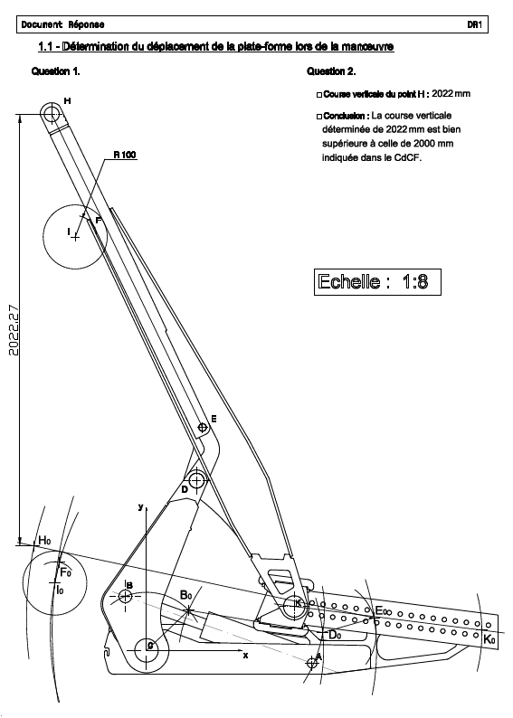
Vérifier la course de levage et vérifier l’isostatisme du mécanisme afin de vérifier les effets dynamiques
Réaliser la conception préliminaire
Liaison | Modèle | Repère – Symbole (Voir Fig.1 DT4) | Torseur statique | Torseur cinématique
L1 entre S0 et S1 | Liaison pivot d’axe Cz
L9 entre S1 et S5 | Liaison sphérique à doigt de centre B
L1 entre S5 et S4 | Liaison pivot glissant d’axe Bx_{B}
L1 entre S4 et S0 | Liaison pivot glissant d’axe Az
Etude de l’isostatisme du cycle considéré

Slide 14
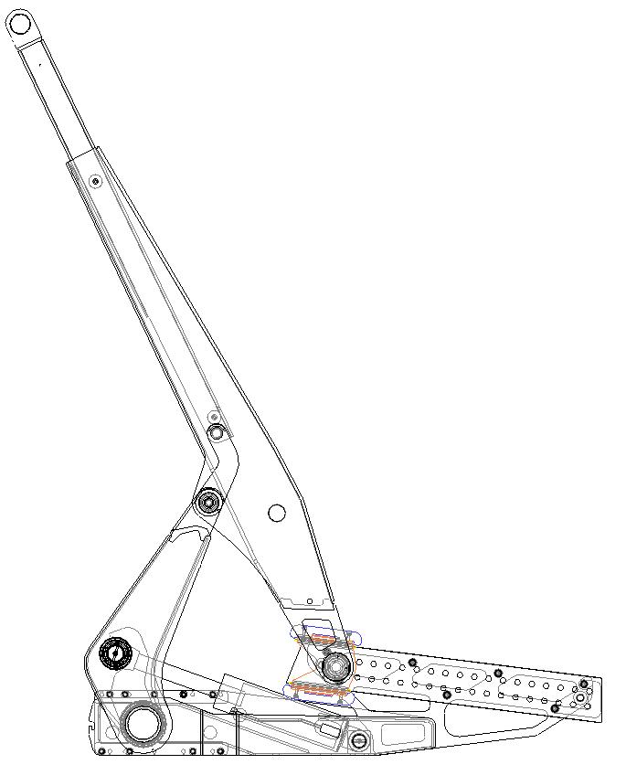
  Détermination des effets dynamiques lors de freinages 0.6g ou des effets d’inerties en virages 0.3g
Réaliser la conception préliminaire
y_{H}
HH
F
x_{H}
y
y
C
z
x
FS2 : Maintenir la plate-forme par rapport au châssis pendant le déplacement routier
Fonctions | Critères | Niveaux | Flexibilité
Ft21 : Définir la position plate-forme / châssis | Résolution du positionnement vertical (pas) Maintien en position de la plate-forme | Par obstacle | F1 F0
Ft22 : Supporter les actions mécaniques lors du déplacement routier | Actions verticales : axe y, pesanteur Actions horizontales : axe x, freinage axe z, virage | Dues à des accélérations de –1g, avec g = 9.81 m/s² – 0,6g ± 0,3g | F0 F0

Slide 15
Concevoir l’intégration d’équipements
Analyser le cahier des charges fonctionnel.
Rechercher des principes de solutions.
Vérifier la répartition de charges, les cas de chargement et de basculement.
Rechercher des solutions constructives et préparer l’élaboration de la maquette de conception respectant les contraintes d’intégration (la charge utile, les énergies, le type de commande, les procédés…) et les contraintes de coûts, de délais et de quantité.
Valider les solutions par simulation numérique.
Choisir les composants secondaires (connecteurs, distributeurs, capteurs…).
Adapter les schémas d’alimentation en énergie.

Slide 16
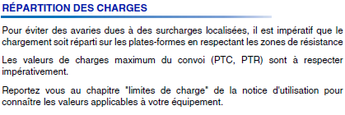
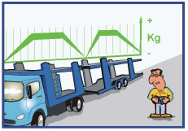

Vérifier la répartition de charges, les cas de chargement.
Concevoir l’intégration d’équipements

Slide 17
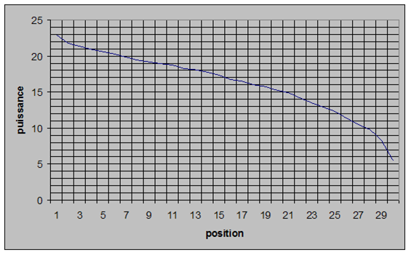
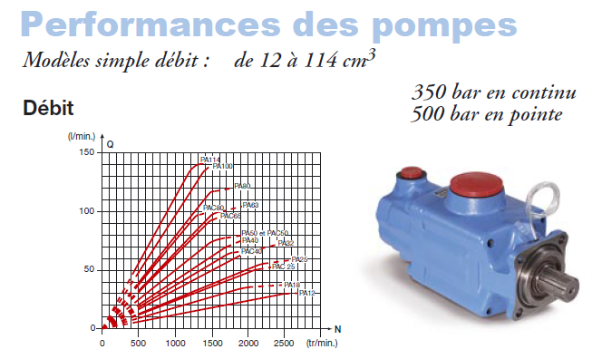
Concevoir l’intégration d’équipements
Détermination de la puissance minimale du vérin
Détermination du vérin à l’aide des dimensions définies précédemment.
Détermination de la pompe
Détermination de l’implantation de la pompe

Slide 18
Modification du schéma hydraulique
Concevoir l’intégration d’équipements

Slide 19
Vérifier le CDC à l’aide d’un prototype
Analyser les informations du suivi de la réalisation du prototype.
Collecter des informations sur le processus de réalisation du prototype en vue de l’industrialisation.
Définir un protocole d’essai.
Vérifier les spécifications fonctionnelles du cahier des charges.
Conduire une étude de fiabilité prévisionnelle.
Proposer des correctifs à la conception (ou de modification) préliminaire.
Finaliser le dossier de conception (ou de modification) préliminaire en tenant compte des résultats de l’exploitation du prototype.

Slide 20
Elaboration du dossier d’homologation
Identifier les exigences réglementaires liées au dossier.
Collecter les procès-verbaux du constructeur du véhicule et des équipementiers.
Élaborer un dossier de réception d’un équipement en vue de l’obtention de son procès-verbal.
Déterminer le processus de réception adapté à la transformation (unitaire ou série ; France ou Europe).

Slide 21
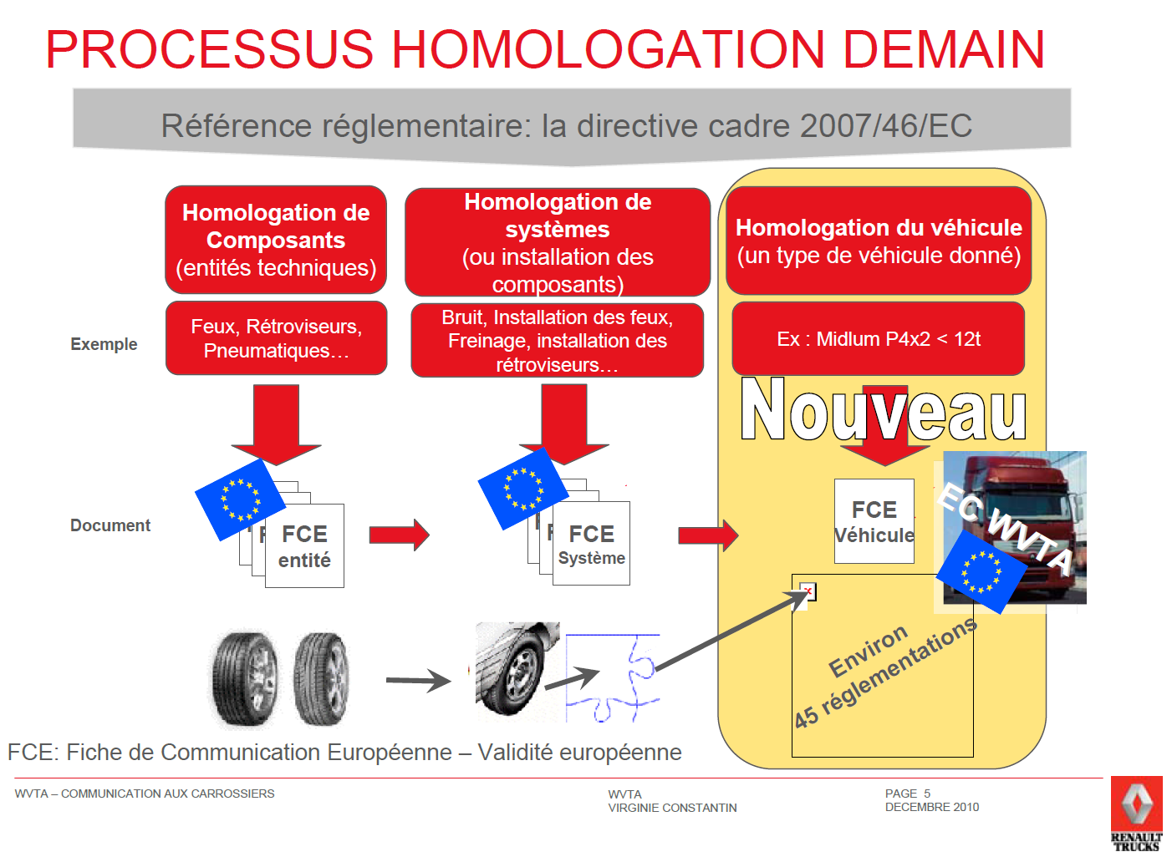
homologation de composants homologation de systèmes homologation de véhicule
Elaboration du dossier d’homologation

Slide 22
C01. Élaborer un cahier des charges fonctionnel.
C02. Déterminer les caractéristiques d’un produit carrossé.
C03. Réaliser une conception préliminaire.
Données | Compétences détaillées | Indicateurs de performance
Le cahier des charges fonctionnel. Le programme prévisionnel de production. La définition de l’environnement du produit à concevoir ou la définition du produit à modifier. Extraits des dossiers techniques du produit à modifier. Documents des fournisseurs de composants standard. Un extrait de l’historique de l’entreprise (productions antérieures, brevets, savoir-faire) avec les documents associés. | Proposer des principes de solutions répondant aux contraintes fonctionnelles. Élaborer des schémas de principe. Choisir les modèles d’étude. Déterminer les caractéristiques physiques du modèle d’étude retenu. Déterminer les données d’entrée nécessaires au logiciel de calcul. Exploiter les résultats issus d’un logiciel de simulation des comportements mécaniques. Élaborer des schémas d’architecture. Identifier les procédés de réalisation possibles. Justifier les choix réalisés en conception préliminaire. | Pertinence des principes de solutions proposées. Clarté de la représentation des principes de solutions. Pertinence du choix des modèles d’étude. Exactitude des caractéristiques physiques du modèle d’étude. Pertinence des données d’entrée nécessaires au logiciel de calcul. Réalisme de l’exploitation des résultats issus d’une simulation. Clarté de la représentation des schémas d’architecture. Adéquation des procédés envisagés au regard de considérations technico-économiques. Pertinence de l’argumentaire.

Slide 23
GRILLE D’EVALUATION
Brevet de technicien supérieur conception et réalisation de carrosseries |  | Épreuve E4 – Conception préliminaire de produits carrossés | 0
Compétences évaluées |  | Critères de performance | non | 0 | 1 | 2 | 3
C01. Élaborer un cahier des charges fonctionnel
 | Analyser, formuler (ou reformuler) le besoin d’un client. | Exactitude, clarté et précision de l’énoncé du besoin.
 | Rechercher les informations et les données relatives aux contraintes technicoéconomiques. | Exhaustivité, utilité et fiabilité des informations recensées.
 | Identifier, hiérarchiser les différentes fonctions de service du produit. | Exactitude et exhaustivité des fonctions de service identifiées et hiérarchisées.
 | Identifier les contraintes réglementaires et normatives y compris celles liées aux homologations. | Exactitude de l’identification des contraintes réglementaires et normatives, dont celles liées aux homologations.
 | Identifier les critères, les niveaux d’acceptation et la flexibilité associés aux fonctions. | Cohérence des caractéristiques (critères, niveaux d’acceptation et flexibilité) associées à chaque fonction.
 | Rédiger tout ou partie du cahier des charges fonctionnel. | Exploitabilité et qualité des documents rédigés.
C02. Déterminer, les caractéristiques d’un produit carrossé
 | Extraire du cahier des charges fonctionnel les caractéristiques du produit. | Pertinence des caractéristiques extraites.
 | Identifier les produits existants pouvant répondre totalement ou partiellement au cahier des charges. | Pertinence des produits existants identifiés.
 | Rechercher et identifier les éventuelles antériorités et leur niveau de protection. | Exhaustivité des antériorités.
 | Vérifier les performances d’un produit existant ou d’un prototype au regard du cahier des charges. | Exactitude de la détermination des performances.
 |  | Rigueur et exactitude de l’analyse comparative.
 | Vérifier la répartition de charges, les cas de chargement et de basculement. | Rigueur et exactitude des calculs.
 |  | Conformité des calculs avec la réglementation.
 | Déterminer le processus de réception d’un produit carrossé. | Pertinence du processus de réception.
 | Élaborer le dossier de réception d’un produit carrossé. | Exactitude du dossier de réception.
C03. Réaliser une conception préliminaire
 | Proposer des principes de solutions répondant aux contraintes fonctionnelles. | Pertinence des principes de solutions proposées.
 | Élaborer des schémas de principe. | Clarté de la représentation des principes de solutions.
 | Choisir les modèles d’étude. | Pertinence du choix des modèles d’étude.
 | Déterminer les caractéristiques physiques du modèle d’étude retenu. | Exactitude des caractéristiques physiques du modèle d’étude.
 | Déterminer les données d’entrée nécessaires au logiciel de calcul. | Pertinence des données d’entrée nécessaires au logiciel de calcul.
 | Exploiter les résultats issus d’un logiciel de simulation des comportements mécaniques. | Réalisme de l’exploitation des résultats issus d’une simulation.
 | Élaborer des schémas d’architecture. | Clarté de la représentation des schémas d’architecture.
 | Identifier les procédés de réalisation possibles. | Adéquation des procédés envisagés au regard de considérations technicoéconomiques.
 | Justifier les choix réalisés en conception préliminaire. | Pertinence de l’argumentaire.

Slide 24
MERCI DE VOTRE ATTENTION
Remerciements à LOHR

